Slide 1
Vorgehensmodelle Projektmanagement
Agile Methoden
Spiralmodell
RUP
eXtremeProgramming
Scrum
Kanban
(Hybride Modelle)
18.12.2023
1

Slide 2
Was bedeutet agil?
Schnell an sich ändernde Umstände anpassen
Stichwörter:
Flexibel, proaktiv, antizipativ, initiativ
Umgang mit Komplexität
18.12.2023
2
Notes:
2

Slide 3
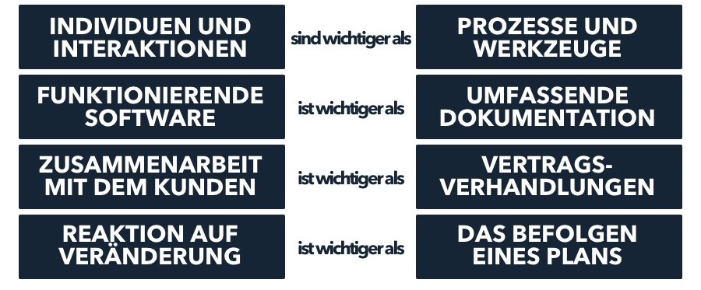
Werte des Agiles Manifest
18.12.2023
3
Notes:
3

Slide 4
Agiles Manifest: Weitere Prinzipien (1/3)
Kunden zufriedenstellen
Frühe und kontinuierliche Auslieferung
Anforderungsänderungen sind stets willkommen
Auch spät in der Entwicklung
Möglichkeit von Wettbewerbsvorteilen
Regelmäßige Lieferung von Software (Produkte) in kurzen Zeitspannen
18.12.2023
4
Notes:
4

Slide 5
Agiles Manifest: Weitere Prinzipien (2/3)
Tägliche Zusammenarbeit
Von Experten und Entwickler
Projekte rund um Individuen errichten
Umfeld geben und unterstützen
Austausch von Angesicht zu Angesicht
Effiziente und effektive Methode, um Informationen zu übermitteln
Funktionierende Software
Wichtiges Fortschrittmaß
18.12.2023
5
Notes:
5

Slide 6
Agiles Manifest: Weitere Prinzipien (3/3)
Agile Prozesse fördern - für eine nachhaltige Entwicklung
Gleiches Tempo von Auftraggeber und Entwickler
Ständiges Augenmerk auf technische Exzellenz und gutes Design fördert Agilität
Einfach
Nicht getane Arbeit maximieren (so wenig Benutzeraktivität wie nötig)
Selbstorganisation fordern und fördern
Steigerung der Kreativität
Regelmäßige Reflektion
18.12.2023
6
Notes:
6

Slide 7
Vorgehensmodelle
Spiralmodell
RUP
eXtreme Programming
Scrum
Kanban
Hybride Modelle
18.12.2023
7

Slide 8
Spiralmodell
Grundidee: Risikobeherrschung
Ständiges eingreifen möglich
Spiralförmige Entwicklung von innen nach außen
Iterative Zyklen mit gleichen Phasen
18.12.2023
8
Notes:
8

Slide 9
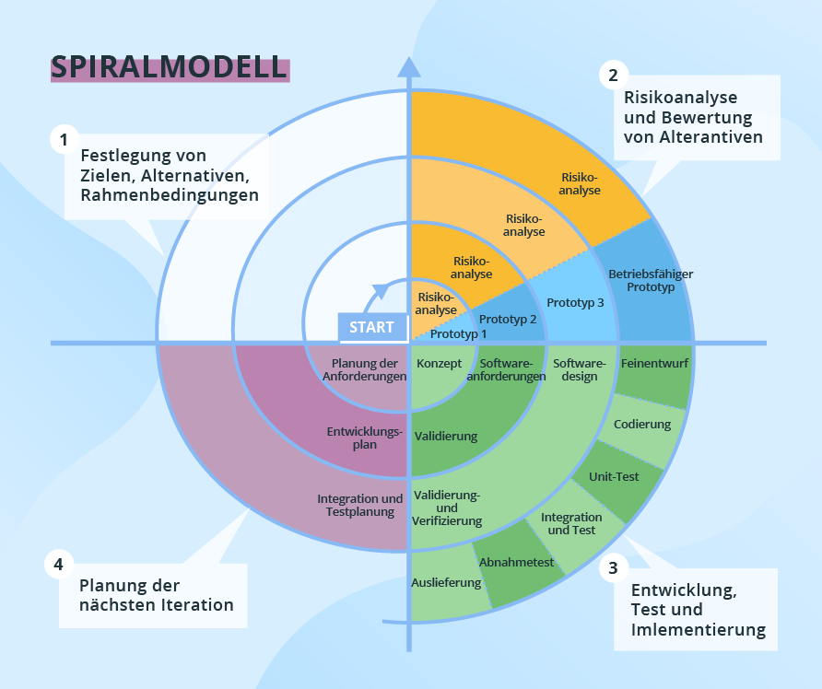
18.12.2023
9
Notes:
9

Slide 10
Vor- und Nachteile Spiralmodell
Vorteile
Nachteile
Risikominimierung
In allen Phasen
Bei allen Teilprodukten
Flexibles Modell
Hohe Managementaufwand
Nur für sehr große Projekte geeignet
18.12.2023
10
Notes:
10

Slide 11
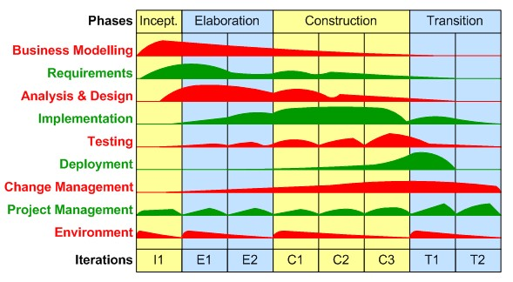
RUP: Rational Unified Process
„best practices“ aus der Praxis von der Firma Rational
Iteratives Vorgehensmodell in vier Phasen
Vorbereitung (Inception)
Design/Entwurf (Elaboration)
Konstruktion
Übergabe (Transition)
Basiert auf UML
Anwenderorientiert
18.12.2023
11
Notes:
11

Slide 12
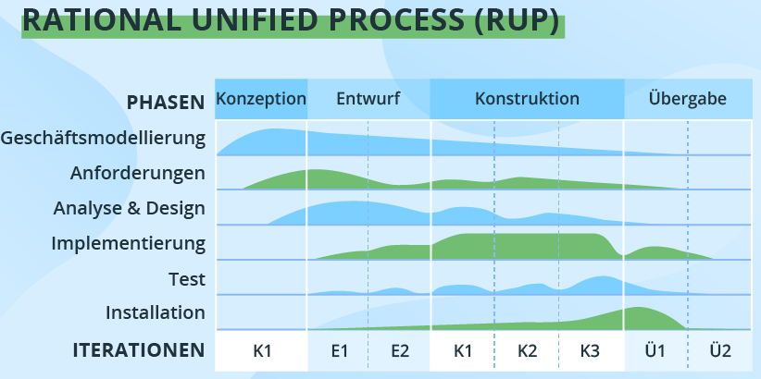
RUP: Rational Unified Process
Bild
18.12.2023
12
Notes:
12

Slide 13
Vor- und Nachteile RUP
Vorteile
Nachteile
Disziplinierte Methode, um Aufgaben und Verantwortlichkeiten zuzuordnen
Sehr gut geeignet für Use-Case getriebene Entwicklung
Komplex und aufwändig
Hohe Einarbeitungsphase
18.12.2023
13
Notes:
13

Slide 14
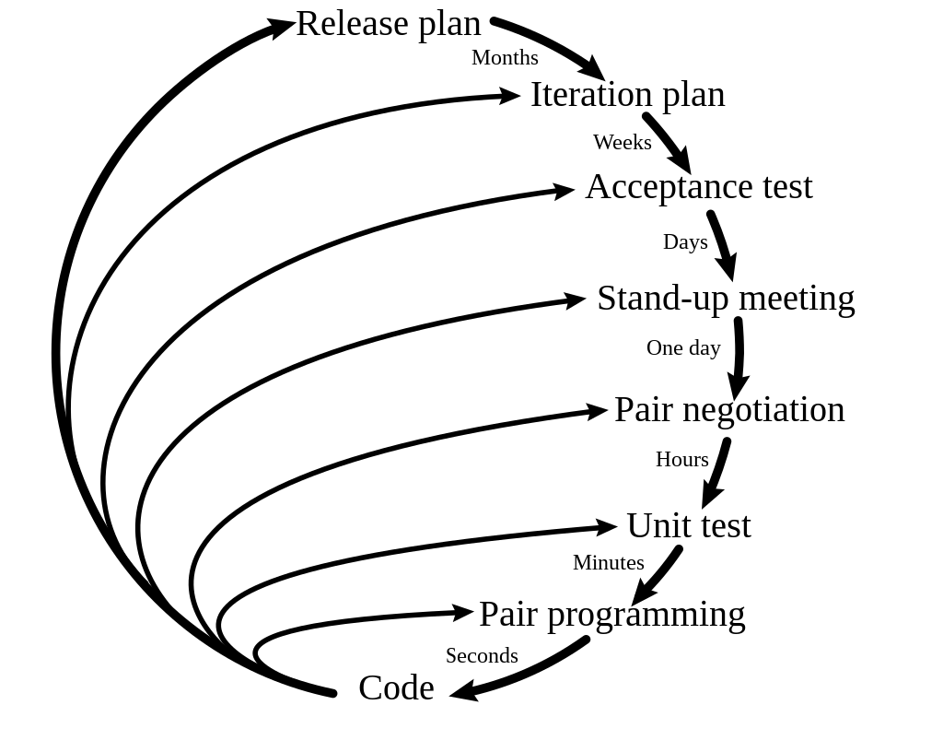
eXtreme Programming (xP)
Lösung von Aufgaben steht im Vordergrund
Das formalisierte Vorgehen ist im Hintergrund
Sehr kurze Entwicklungszyklen
Fokus auf
Einfachheit
Kommunikation
Rückmeldung/Feedback
Einsatz
18.12.2023
14
Notes:
14

Slide 15
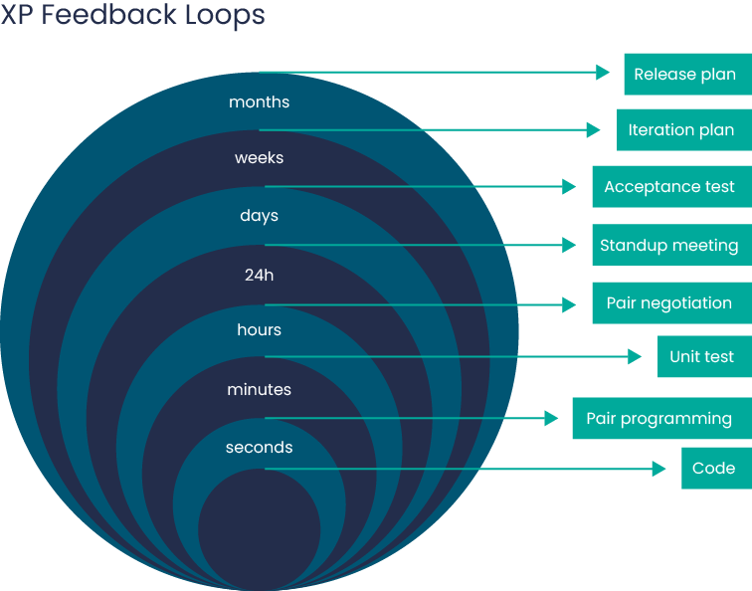
18.12.2023
15
Notes:
15

Slide 16
Vor- und Nachteile XP
Vorteile
Nachteile
Frühzeitig produktiv
Hohe Qualität durch intensive Tests
Sehr schnelle Reaktion auf neue Anforderungen
Hohe Disziplin gefordert
Eher für kleine Projekte geeignet
Unklare Kosten
18.12.2023
16
Notes:
16

Slide 17
SCRUM
Zusammenarbeit von Teams mit
Rollen
Meetings
Werkzeugen
Schlanke Prozesse
Schrittweise Entwicklung (Iterationen)
Regelmäßige Feedbackschleifen
Kontinuierliche Verbesserung
Deming Cycle: PDCA-Zyklus)
18.12.2023
17
Notes:
17

Slide 18
Rollen im SCRUM
Agiles Team
Product Owner
Scrum Master
Entwicklungsteam
Architekten, Analysten, Entwickler, Tester
Kunden und Fachbereiche
Produktmanagement
18.12.2023
18
Notes:
18

Slide 19
Product Owner (PO)
Verantwortlich für den Projekterfolg
Ziele
Sprint-Ziel-Erreichung
Abnahme der umgesetzten User Stories
Aufgaben
User Stories
Verfassen, Aufwände schätzen und priorisieren
Erwartungen:
Kennt die Anwendungsgebiete
Stakeholder-Repräsentation für das Entwicklungsteam
Kompetenzen:
Kennt die Probleme/Needs des Auftraggebers
Direkter Kontakt zum Auftraggeber / Stakeholder
Entscheidungen treffen
18.12.2023
19
Notes:
19

Slide 20
Entwicklungsteam (1/2)
Prüft und validiert Anforderungen gemeinsam mit dem PO
Enger Austausch mit dem PO bzgl.
Umsetzung
Schätzung der Dauer
Lieferung der Funktionalitäten in der gewünschten Reihenfolge inkl. Einhaltung der Qualitätsstandards
Organisiert sich selbst
Best-Case: Cross-functional
18.12.2023
20
Notes:
20

Slide 21
Entwicklungsteam (2/2)
Ziele
Sprint-Ziel-Erreichung mit funktionierender Software
Aufgaben
Entwicklung/Umsetzung sowie Review und Testing der User Stories
Trifft alle relevanten Entscheidungen zur Erreichung des Sprint-Ziels
Erwartungen:
Kompetenzmischung im Team
Selbstorganisiert (tägliche Aktualisierung der Aufgaben)
Big Picture für alle bekannt
Kompetenzen:
Technische Kompetenzen
Teamfähigkeit
Zerteilt eine Story selbstständig (Zerlegung und Abfolge)
18.12.2023
21
Notes:
21

Slide 22
Scrum Master (SM) (1/2)
Zusammenarbeit mit dem Entwicklungsteam, um Abläufe zu optimieren
Moderiert treffen und fördert die Kommunikation
ggf. Scrum-Regeln
Ziele
Sprint-Ziel-Erreichung
Scrum Prozess etablieren und optimieren der Produktivität
Aufgaben
Kommunikation fördern (PO – Projektteam)
Hindernisse beseitigen
Meetings vorbereiten und moderieren
Coach für das Team und dem Product Owner
18.12.2023
22
Notes:
22

Slide 23
Scrum Master (SM) (2/2)
Erwartungen
Schafft Transparenz
Belastbar
Starke Kommunikationsfähigkeit
Stört die Selbstorganisation des Projektteams nicht
Kompetenzen
Vertrautheit und aktive Steuerung des Scrum Prozess
inkl Tooling (Jira, Confluence, …)
Der Scrum Master macht Schwachstellen im Prozess und der Zusammenarbeit sichtbar.
18.12.2023
23
Notes:
23

Slide 24
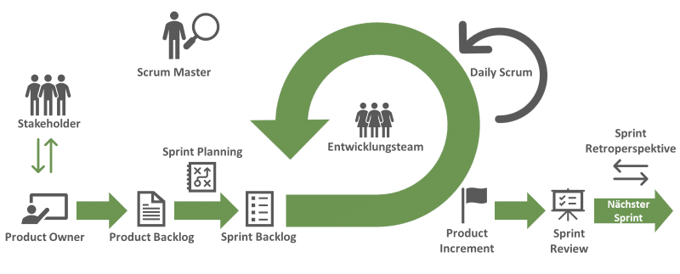
18.12.2023
24

Slide 25
Anforderungsartefakte
(Kernidee)
Grund warum das Produkt/System entwickelt wird
Epics
Noch nicht genau spezifizierte Systemfunktionalität
User Stories
Gewünschte Anforderungen aus Anwendersicht
Tasks
Detaillierte Spezifikation der User Story
18.12.2023
25

Slide 26
Vorteile Scrum
Änderungen können rasch wahrgenommen werden
Aufgaben werden zerlegt in Teilaufgaben (schnellere Ergebnisse)
Verbesserte Kommunikation
Kurze Entscheidungswege
Hohe Kundenorientierung (regelmäßige Auslieferung)
Schnelleres time-to-market
18.12.2023
26

Slide 27
Nachteile Scrum
Anforderungen nicht klar (zu Beginn)
Kosten!, Zeit!, Qualität?
Geringe Vorhersehbarkeit für das Endprodukt
Hoher Abstimmungsbedarf
Weniger formale Dokumentation
Konsolidierung von Ergebnissen
18.12.2023
27
Notes:
27

Slide 28
Kanban
Einklang zwischen
Erledigender Arbeit und Verfügbarer Kapazitäten
Stammt aus der Produktion (Toyota)
Kanban Board mit verschiedenen Arbeitsphasen
Todo, Doing, Done
Todo, in Progress, Testing, Done
18.12.2023
28

Slide 29
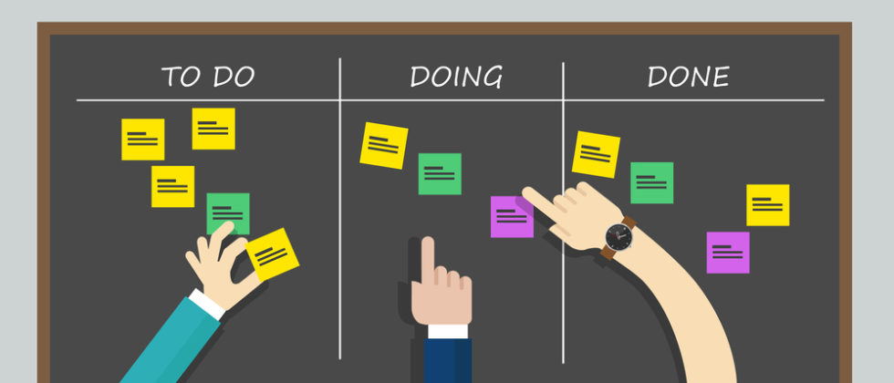
Kanban
18.12.2023
29

Slide 30
Vor- und Nachteile Kanban
Vorteile
Nachteile
Planungsflexibilität
Änderungen der Prioritäten möglich
Hohe Beteiligung des Teams
Kurze Iterationen
Hohe Transparenz
Teams mit max. 5-10 Personen
18.12.2023
30
Notes:
30

Slide 31
Hybride Modelle
… das Beste aus zwei Welten (klassisch und agil) vereinen …
Wird „ständig“ eingesetzt
Ganze Methoden oder einzelne Elemente unterschiedlicher Modelle miteinander vermischen
Agile Projekte mit Projektleiter
Klassische Projekte mit Retrospektiven
18.12.2023
31

Slide 32
Scrumban
Kombination aus SCRUM unb KanBAN
Sprints vs. Arbeit auf Basis der Verfügbarkeiten zu koordinieren
Selbstverwaltung
Deadlines nicht verpflichtend
Unklare Ziele
18.12.2023
32

Slide 33
Arbeitsauftrag
kurze Beschreibung der Methode inkl.
VT/NT
Anwendungsgebiete und Beispiele
Argumentiert warum Ihr jene Methode wählen würdet, und nennt Beispiele (IT)
8-10 Minuten Präsentation am 08.01.2023
Teams mit drei-vier Personen
Präsentation von zwei Leuten
18.12.2023
33
Notes:
33

Slide 34
Qualitätskriterien für Anforderungen
Abgestimmt
Eindeutig
Notwendig
Konsistent
Prüfbar
Realisierbar
Verfolgbar
Vollständig
Verständlich
18.12.2023
34

Slide 35
DoD – Defintion of Done
Code eingecheckt (GIT, Test/PROD Branche)
Tests durchgeführt
Fachliche und technische Dokumentation erstellt
User Story Abnahme des PO anhand der Akzeptanzkriterien
18.12.2023
35

Slide 36
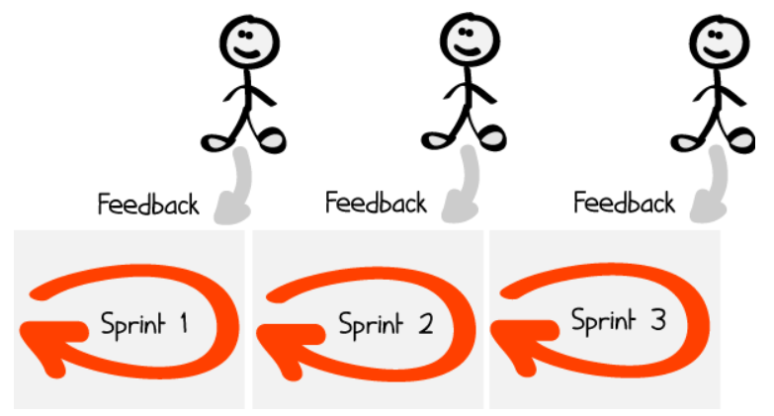
Agiles Projektmanagement
Regelmäßige Produktinkremente zur Begutachtung
18.12.2023
36
Notes:
36

